Slide 1
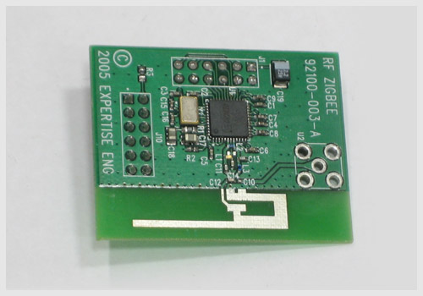
Microstrip Antennas

Slide 2
介绍
矩形贴片
圆形贴片
品质因素、带宽和效率
输入阻抗
耦合
圆极化
阵列与馈电网络

Slide 3
微带天线于1953年提出，1955年获得专利。从20世纪70年代开始，它就受到了相当大的关注。
在高性能飞机、航天器、卫星和导弹应用中有应用，尤其是需要低剖面天线的场景。

Slide 4
微带（贴片）天线
安装在由接地平面支撑的介电层（基板）上的金属条或贴片。

Slide 5
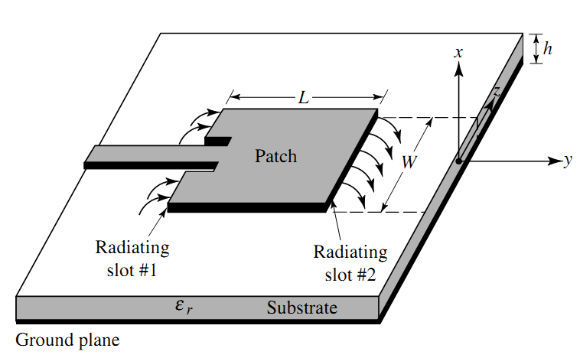
矩形微带天线
辐射来自
边缘
馈线
源
Fig. 14.1(a)

Slide 6
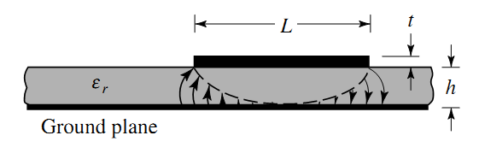
侧视图
Fig. 14.1(b)

Slide 7
微带天线的辐射机理
夹在贴片和地平面之间的电磁场的共振。
沿着微带天线边缘的电磁场产生辐射场。
方向图最大值垂直于贴片
所需的衬底具有高介电常数（用于减小天线尺寸）。然而，对于高介电常数材料，其损耗很大。

Slide 8
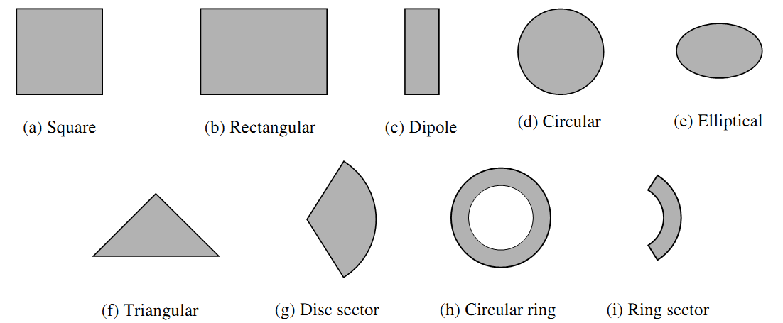
各种形状的贴片
Fig. 14.2

Slide 9
优点：
低剖面
与非平面共形
简单且便宜
机械坚固
兼容MMIC设计
非常通用
a. 谐振频率
b. 极化
c. 图案
d. 阻抗

Slide 10
缺点
低功率，谐振、介质板有损耗
带宽窄
在大型阵列中，带宽和扫描空间之间有折衷
在VHF，甚至UHF波段有较大的物理尺寸
杂散馈电辐射

Slide 11
馈电方式
微带线
探针 (同轴电缆,同轴)
孔径耦合
临近耦合

Slide 12
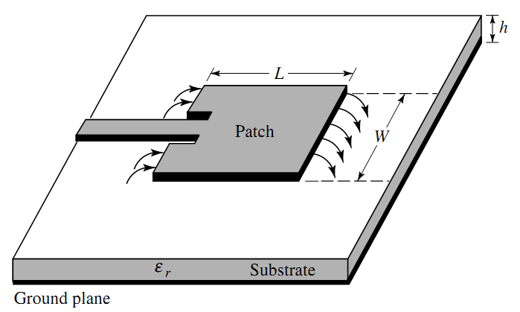
微带馈线
馈线
源
Fig. 14.3(a)
随着衬底厚度的增加，表面波和杂散馈电辐射增加

Slide 13
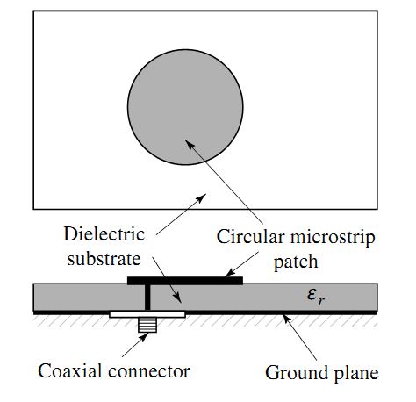
同轴馈线
Fig. 14.3(b)
低杂散馈电辐射

Slide 14
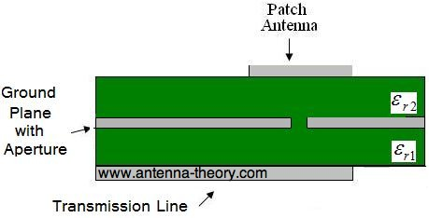
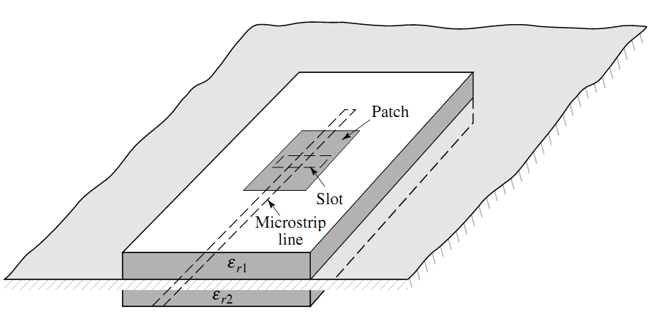
孔径耦合馈电
微带馈线和探针都具有固有的不对称性，从而产生产生交叉极化辐射的高阶模式。为了克服其中的一些问题，使用了非接触式馈电。
source
基板之间的接地平面将馈电与辐射元件隔离并最大限度地减少干扰
馈电和辐射元件独立优化
通常，底部基板使用高介电材料，顶部基板使用厚且低介电常数

Slide 15
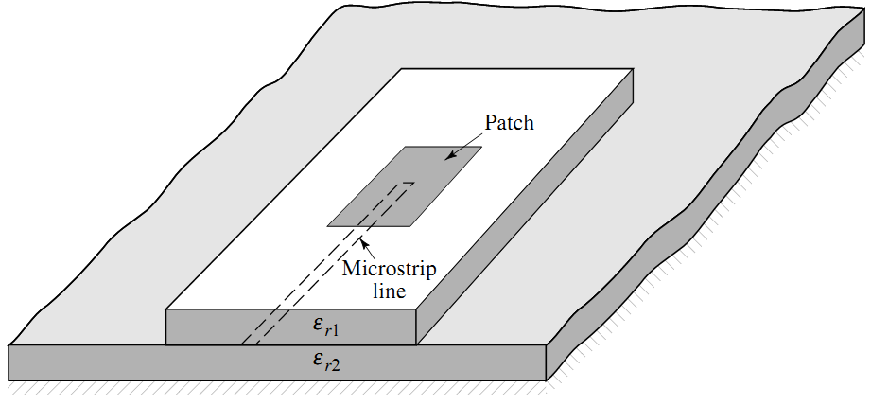
接近耦合馈电
Fig. 14.3(d)
最大带宽（高达13%）

Slide 16
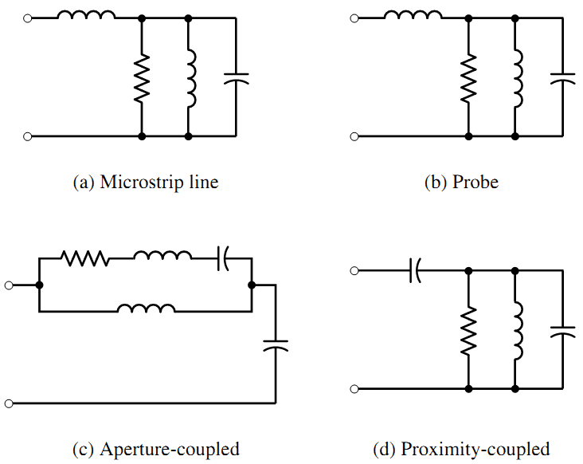
等效电路
Fig. 14.4

Slide 17
分析方法
传输线模型
腔体模型
全波模型
a.积分方程（MoM）
b.模态
c.时域有限差分
d.有限元法
e.其他

Slide 18
传输线和腔体法
最简单的
具有物理可解释性
不太准确

Slide 19
全波模型
非常复杂
非常准确
非常通用（单元素、有限阵列、无限阵列、堆叠元素、任意形状元素、耦合等）
较少的物理可解释性

Slide 20
矩形贴片

Slide 21
矩形面片的几何

Slide 22
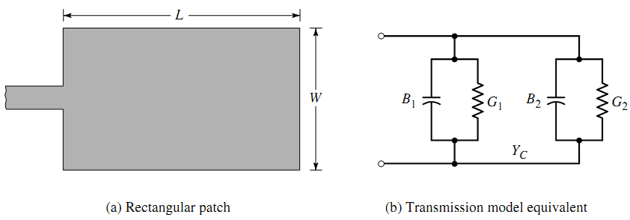
矩形贴片天线
传输线模型
Transmission line of the length L and width W
Feed line
feed

Slide 23
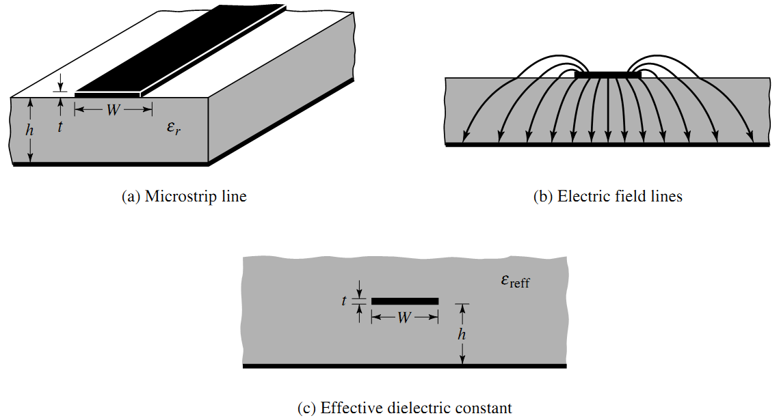
边缘效应与有效介电常数
边缘区域
ε₀
ε
对于微带天线而言W/h>> 1,电场线主要集中在衬底中。边缘减少
ε₀< ε_{eff}< ε

Slide 24
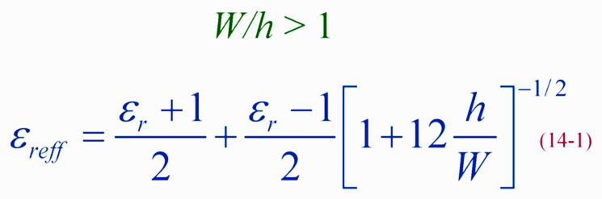
有效相对介电常数
在低频处恒定

Slide 25
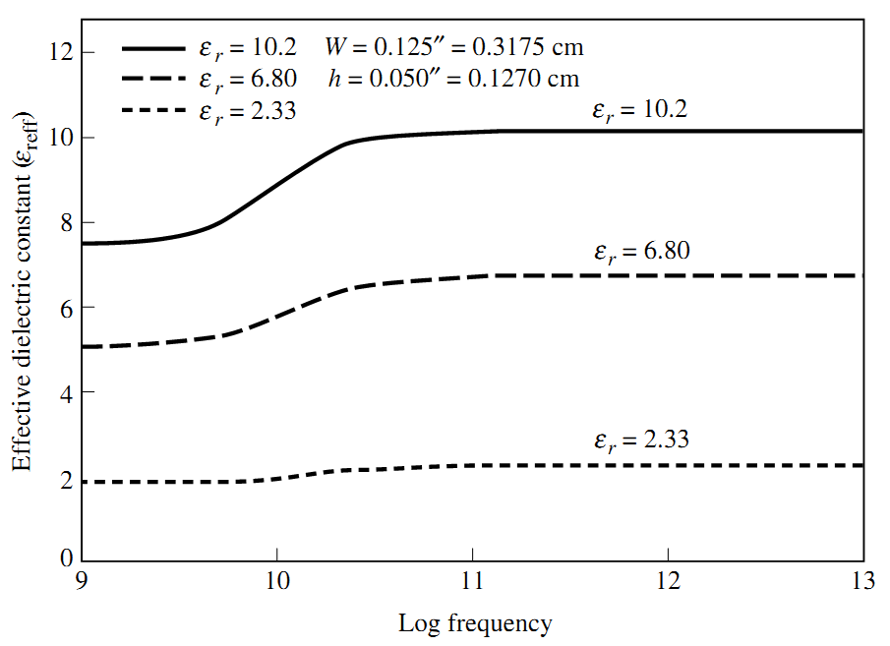
有效相对介电常数是频率的函数-色散(色散)
@高频时，更多的电线集中在衬底中，这导致更大的ε_{reff}
Fig. 14.6

Slide 26
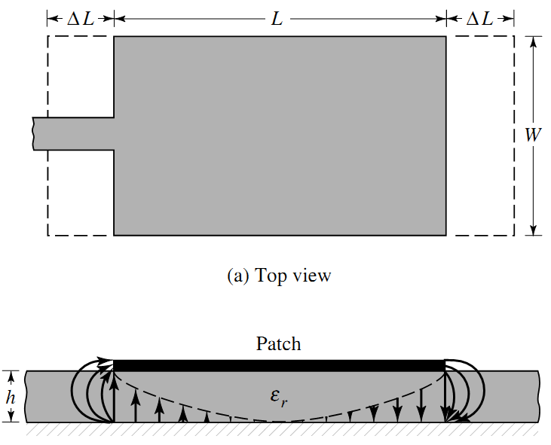
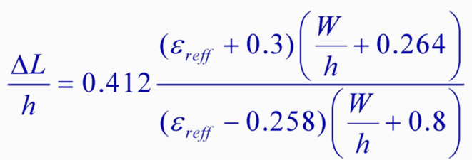
有效长度
由于边缘效应，微带天线的贴片在电学上看起来比其物理尺寸大
Fig. 14.7

Slide 27
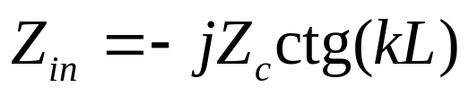
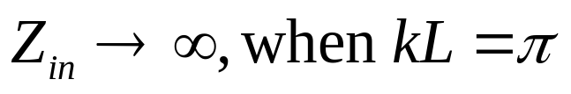
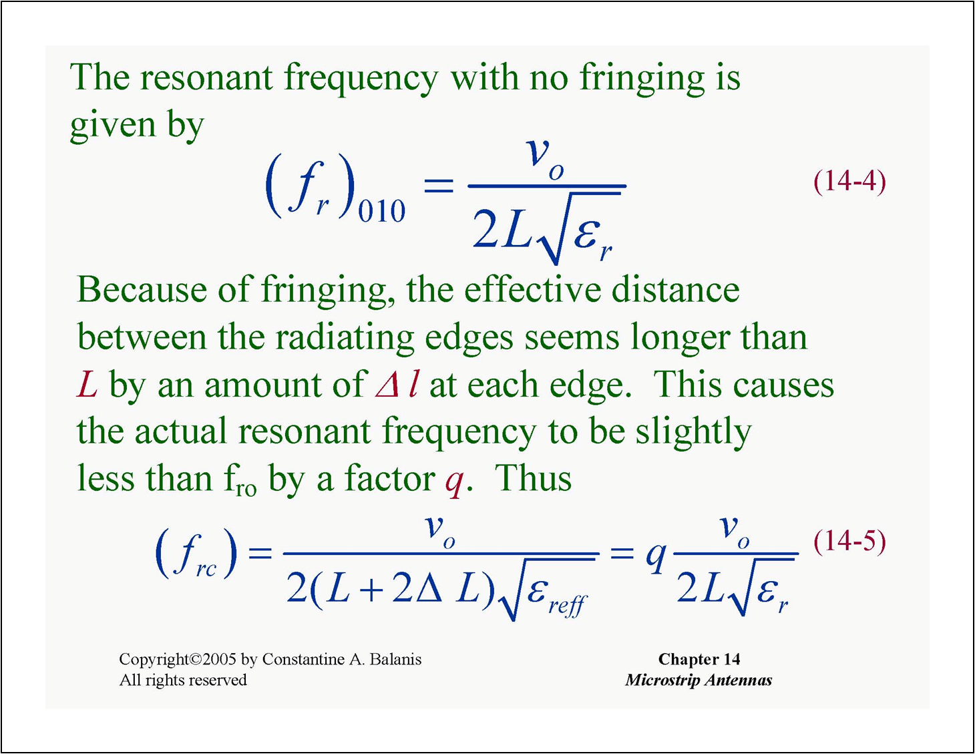
谐振频率
为了计算其谐振频率，贴片近似于长度为L的开路传输线
For resonance
010指的是基本模式TM₀₁₀

Slide 28

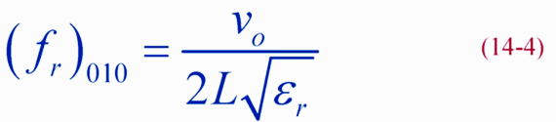

无边缘效应的谐振频率由下式给出
由于边缘，辐射边缘之间的有效距离比L在每个边上要长 .这导致实际谐振频率略微降低一个因子. 因此

Slide 29
边缘效应随着衬底厚度的增加而增加。
这导致
  辐射边缘间更大有效间距
  更小的ε_{eff} ->谐振频率的近似线性增加

Slide 30
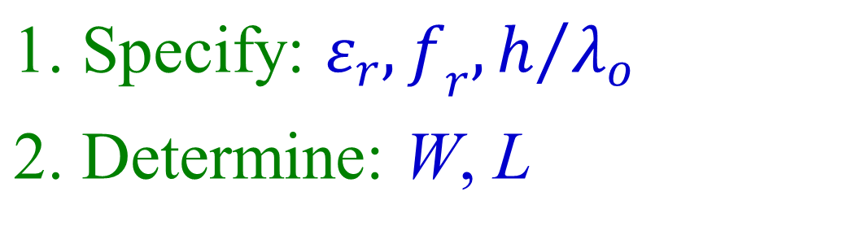
设计程序

Slide 31
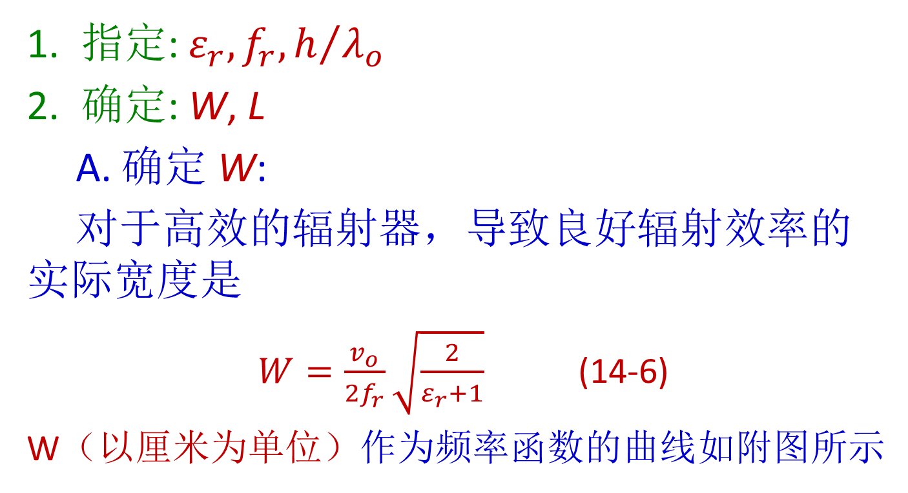
指定: $ε_{r},f_{r},h/{λ_{o}}$
确定: W, L
A. 确定 W:
对于高效的辐射器，导致良好辐射效率的 实际宽度是
$W=\frac{v_{o}}{2f_{r}}\sqrt{\frac{2}{ε_{r}+1}}$ (14-6)
W（以厘米为单位）作为频率函数的曲线如附图所示

Slide 32
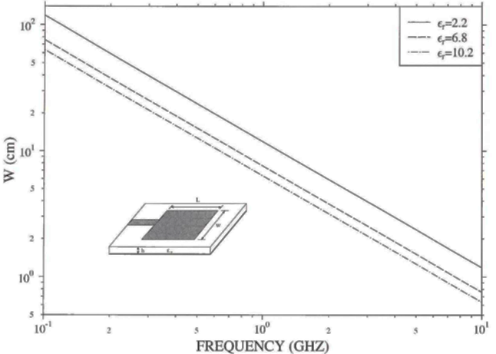
不同电介质衬底的单元宽度VS频率

Slide 33
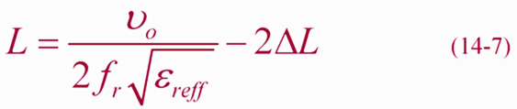
B. 确定 L:
一旦W已知，并且已经计算出有效介电常数和扩展长度
L（以厘米为单位）作为频率函数的曲线图如附图所示。

Slide 34
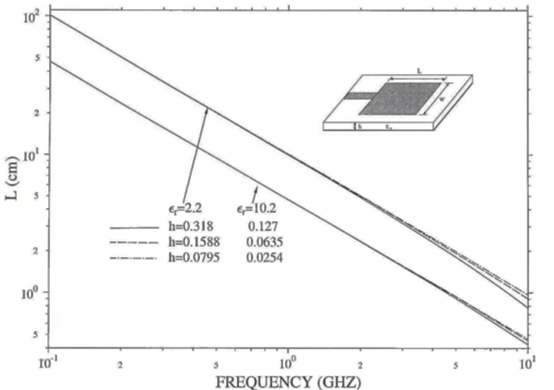
不同电介质衬底的单元长度VS频率

Slide 35
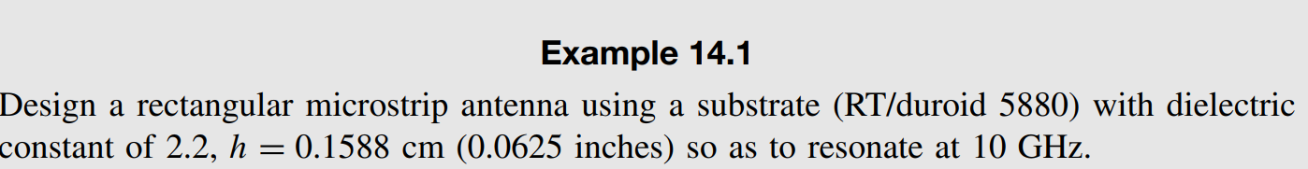
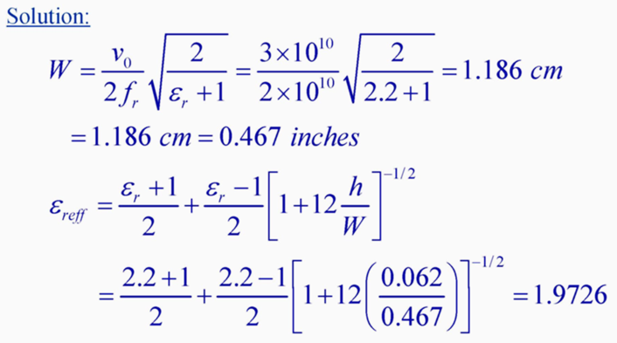

Slide 36
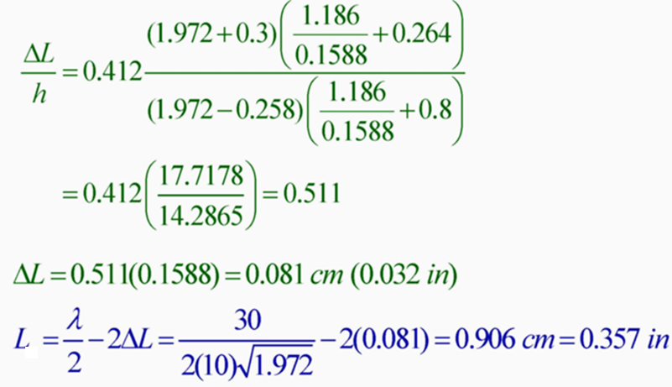
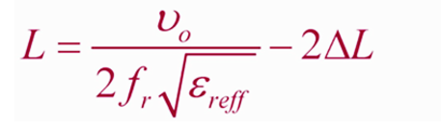

Slide 37
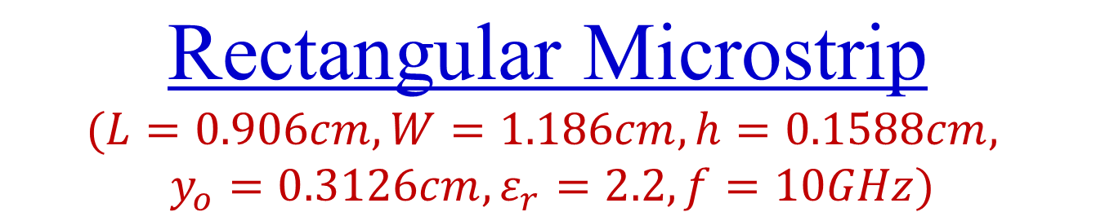
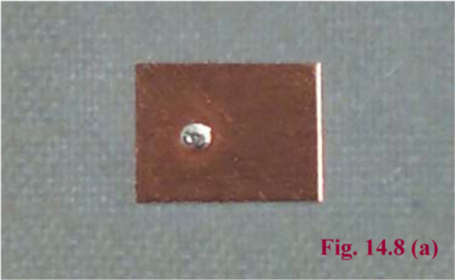

Slide 38
辐射场
缝隙导纳Y（电导G和电纳B）
每个辐射孔径被建模为向半空间辐射的宽度为W、高度为h的窄缝。

Slide 39
矩形贴片与等效电路
Fig. 14.9

Slide 40
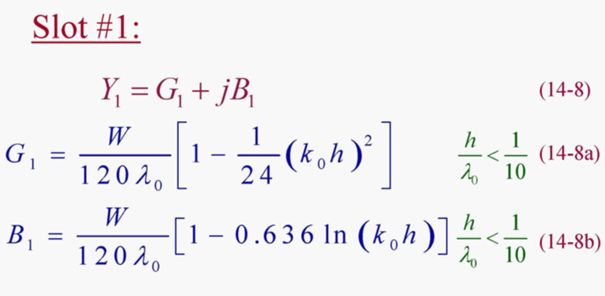
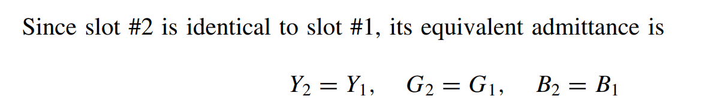

Slide 41
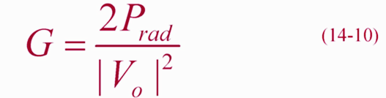
计算G1的另一个公式
V_{o}是跨槽中心的电压。我们可以定义这样一个电导（当放置在槽的中心时）它将耗散与槽辐射功率相同的功率

Slide 42
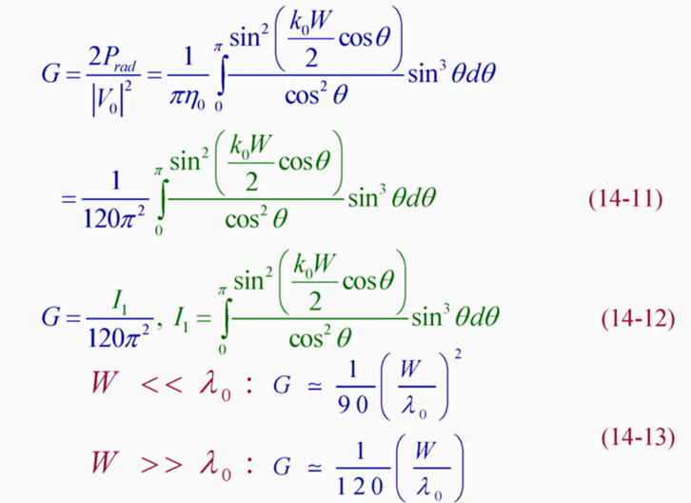

Slide 43
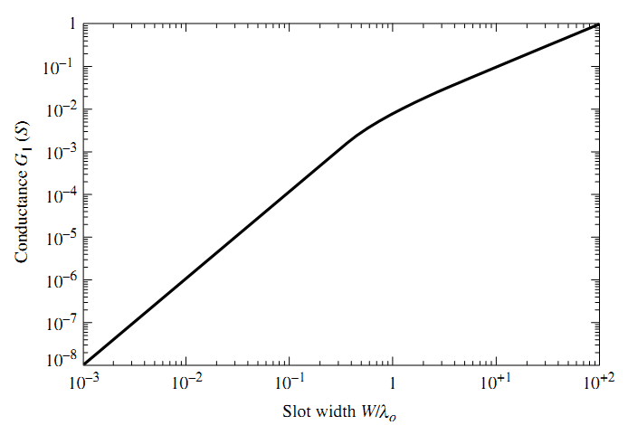
Fig. 14.10

Slide 44
输入导纳

Slide 45
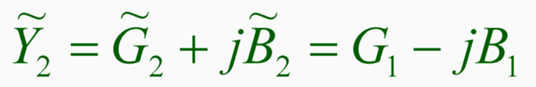
λ_{d}/2的略微减小对于说明辐射边缘处的边缘效应而言是必要的。如果适当地从λ_{d}/2 处减小了L（适当地选择长度缩减因子q），则缝隙#2的变换导纳则为
Z_{in}

Slide 46
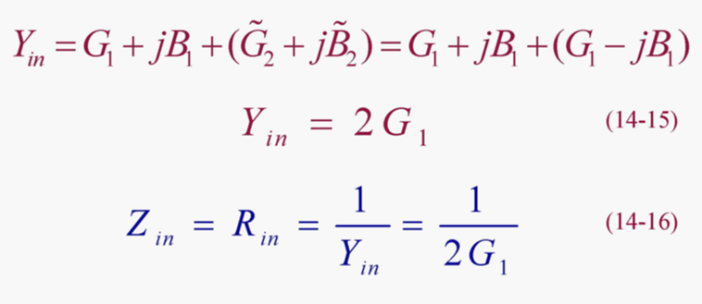

Slide 47
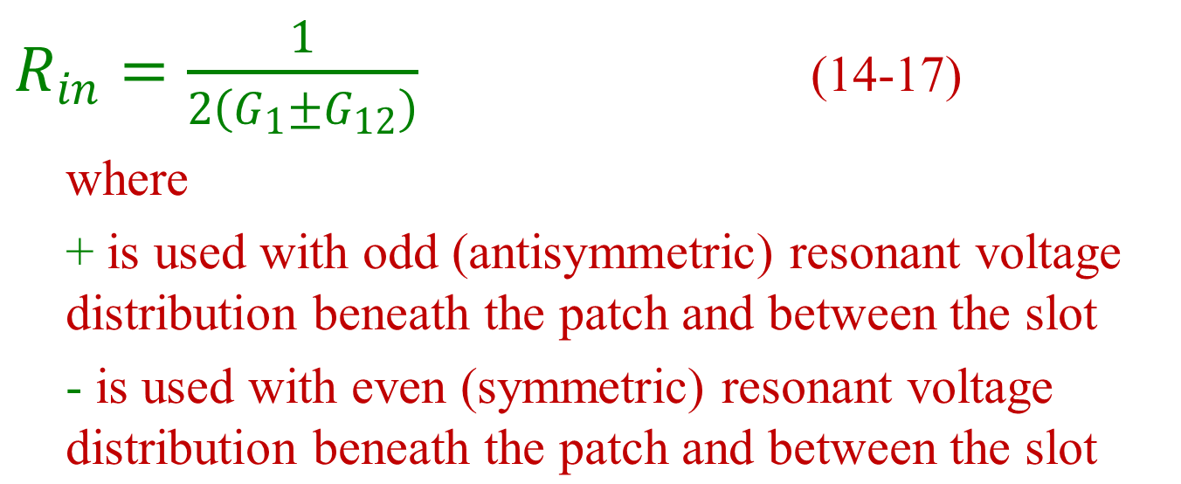
考虑耦合
对于传输线方法，只考虑基本模式TM₀₁₀（奇数模式），因此选择+。

Slide 48
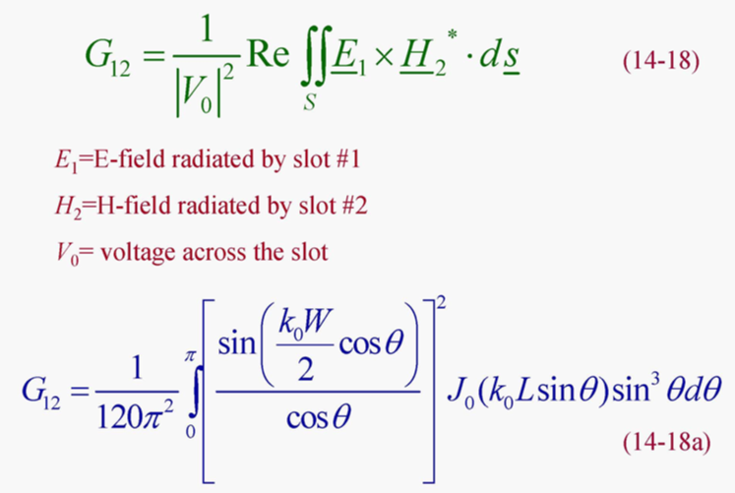
这个积分很复杂，应该用数值方法来计算

Slide 49
谐振输入电阻可以通过增加贴片的宽度W来减小。只要比值W/L不超过2，这是可以接受的，因为随着W/L增加超过2，单个贴片的孔径效率开始下降。
对于非常小的h值，如k₀h<<1 ，输入电阻不依赖于h。模态展开分析还表明，输入电阻不会受到衬底高度h的强烈影响。

Slide 50
微带天线与馈线的
阻抗匹配

Slide 51
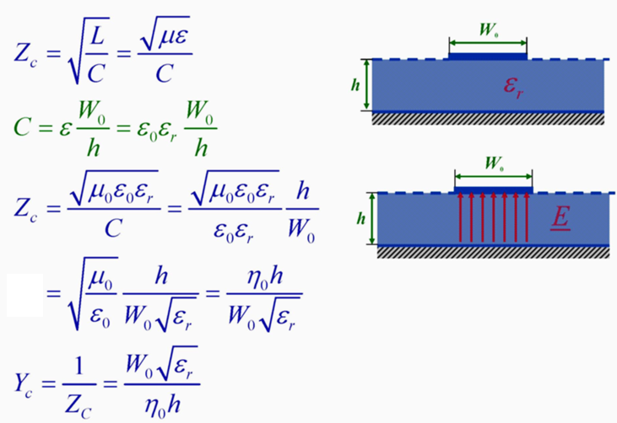
微带馈线的特性阻抗

Slide 52
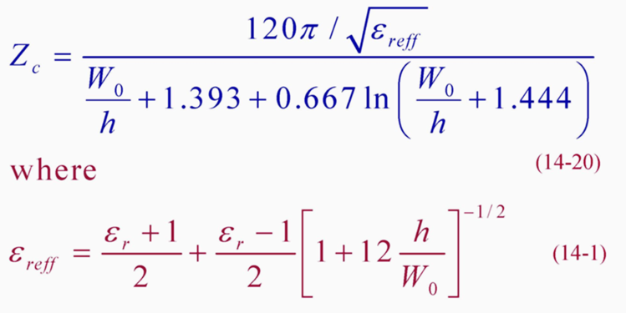
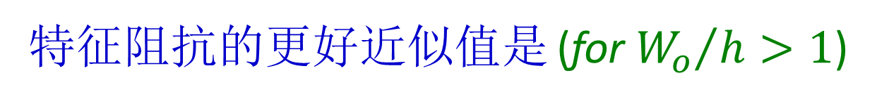
特征阻抗的更好近似值是 (for ${W_{o}}/h>1$)

Slide 53
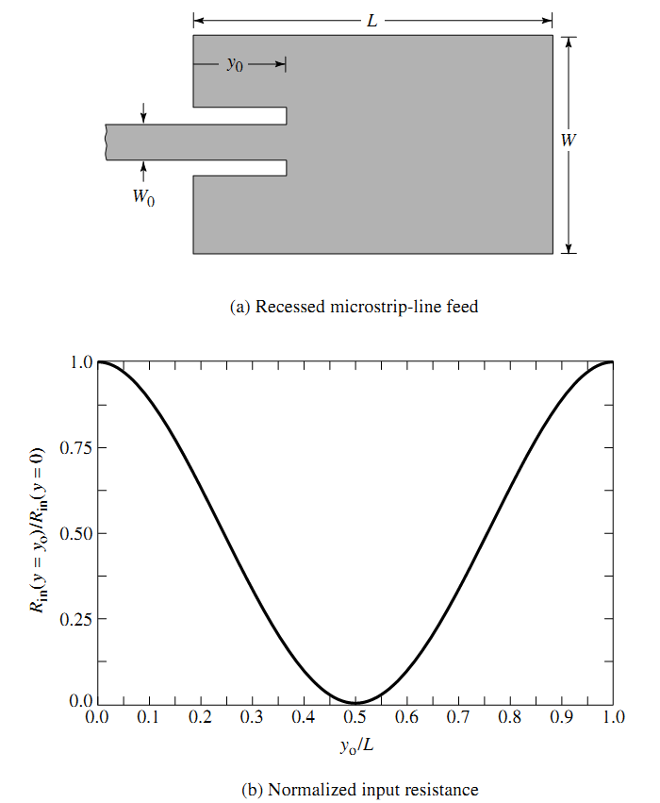
插入馈电点
R_{in}(y=0)
0
y
y₀
R_{in}(y=y₀)

Slide 54
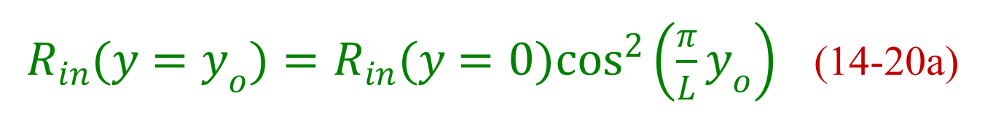
使用模态展开分析表明，插入馈电点阻抗由
随着插入馈电点距离y₀的增加，谐振输入电阻减小。事实上，在y₀=L/2，输入电阻消失。这种馈电机制可以非常适用于具有50欧姆量级的小特征阻抗值的贴片或者线。

Slide 55
y

Slide 56

然而，由于插入馈电引入的物理陷波，谐振频率可能变化约1%（由于引入的结电容）。谐振频率的变化通常取决于插入距离和凹口宽度。

Slide 57
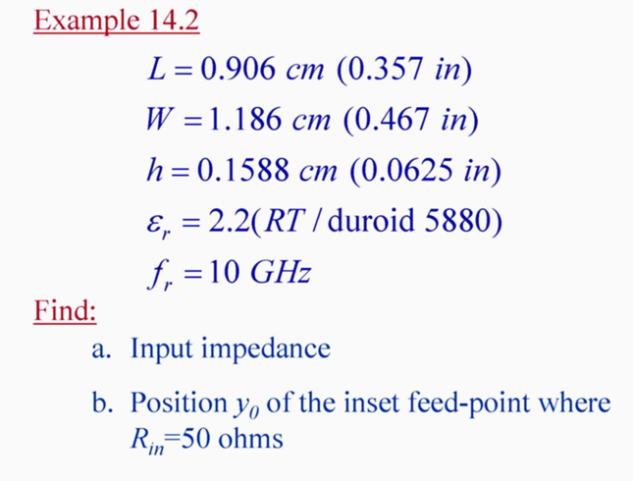

Slide 58
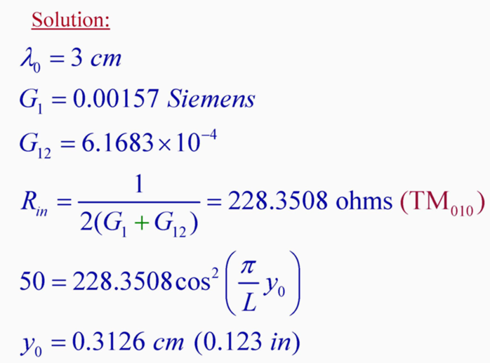



Slide 59
矩形贴片天线
-空腔模型

Slide 60
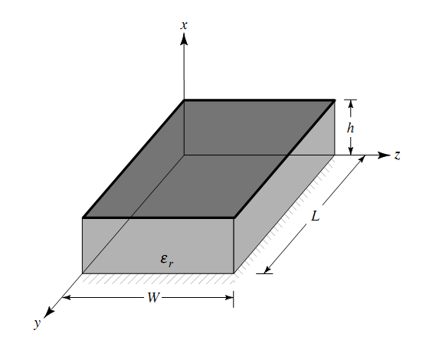
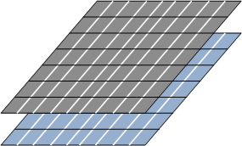
带开口端的2D传输线
贴片天线
Fig. 14.13

Slide 61
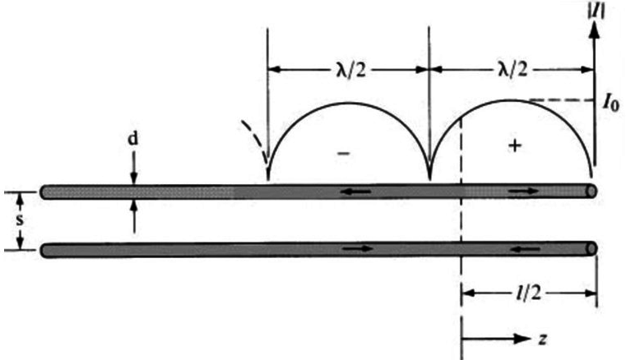

侧边开放条件:
I=0 at the end
V=V_{max}
ε_{r}
V(z)=hE(z)
PMC (perfect magnetic conductor) condition at the side walls

Slide 62


介质加载腔模型
Boundary Conditions:
PEC(perfect electric conductor) condition at top and bottom planes
Ex=Ez=0, for x=0,h
PMC condition at four sides walls
PMC
PEC
PMC
PMC
PMC
PEC
is the out forward normal unit vector of the side walls

Slide 63

对于真正的贴片天线，由于边缘效应，在侧壁处不是纯PMC。
从侧壁流出的包裹电流。
扰动法:
  根据PMC假设计算场分布，该假设与实际场分布接近;
  根据场分布计算辐射、输入阻抗等
  包裹电流的贡献被视为衬底损耗

Slide 64
由于PEC+PMC边界形成了一个封闭的空腔，因此在该空腔模型中不考虑辐射。
通过向衬底引入有效损耗正切δ_{eff}来考虑辐射损耗

Slide 65

由于侧壁的反射，只有一小部分入射能量被辐射->效率低下的天线。
贴片下方的场形成驻波，驻波可以用余弦波函数表示。

Slide 66
腔模计算
TM^{X} 模式

Slide 67

磁矢与电矢

Slide 68

使用变量分离

Slide 69


Slide 70

边界条件
PEC
PMC

Slide 71


Slide 72

Resonant frequencies

Slide 73

在PEC+PMC腔体中的场

Slide 74

谐振频率最低的主模
2nd mode
or
2nd mode

Slide 75

TM^{X}₀₁₀-Mode
x, m
E field
z, p
Fig. 14.14(a)
y, n
m, n, and p denote the number of E field period along x, y, and z direction respectively

Slide 76

TM^{X}₀₀₁-Mode
x, m
E field
z, p
Fig. 14.14(b)
y, n

Slide 77

TM^{X}₀₂₀-Mode
E field
x, m
z, p
Fig. 14.14(c)
y, n

Slide 78

TM^{X}₀₀₂-Mode
E field
x, m
z, p
Fig. 14.14(d)
y, n

Slide 79

J_{S}, M_{S} With Ground Plane
四个侧壁被视为四个狭窄的孔（槽），辐射通过这些孔发生
使用惠更斯原理，微带贴片由等效电流和磁电流密度表示:
  J_{t}在贴片的顶部表面
  J_{s} and M_{s}在四个侧壁
无限接地平面
Fig. 14.15(a)

Slide 80

在贴片顶部的J_{t}非常小
沿着贴片边缘的切向磁场非常小
无限接地平面

Slide 81

考虑地平面效应
Fig. 14.15(c)

Slide 82

口面场对于：

Slide 83

TM₀₁₀ 模式下的辐射缝隙
Fig. 14.16

Slide 84

E-Plane
Fig. 14.17(a)

Slide 85

H-Plane
Fig. 14.17(b)

Slide 86

TM₀₁₀ 模的非辐射缝隙
Fig. 14.18

Slide 87
TM₀₁₀ 模的辐射电场

Slide 88

Radiation from Slot #2
由于馈线选得只激励 TEM 模，口径处电场的X分量可假设为常数且等于
磁流密度

Slide 89


Radiation from Slot #2

Slide 90

二单元阵列
两个元素的阵列因子，大小和相位相同，相隔距离L_{e}
#1
#2

Slide 91

在y方向上间隔开距离L_{e}的2个元素的阵列因子由下式给出
其中L_{e}是有效距离

Slide 92




总辐射电场

Slide 93

对于微带天线而言, x-y 平面 (θ = 90◦ , 0◦ ≤ φ ≤ 90◦ and 270◦ ≤ φ ≤360◦) 是主要的E-plane.
(x-z plane)

Slide 95


E-Plane
$$\begin{matrix}L=0.906cm \\ W=1.186cm \\ h=0.1588cm \\ y_{o}=0.3126cm \\ ε_{r}=2.2 \\ f_{o}=10GHz\end{matrix}$$
Fig. 14.19(a)

Slide 96


H-Plane
$$\begin{matrix}L=0.906cm \\ W=1.186cm \\ h=0.1588cm \\ y_{o}=0.3126cm \\ ε_{r}=2.2 \\ f_{o}=10GHz\end{matrix}$$
Fig. 14.19(b)

Slide 97
空腔模型结果和测量结果之间的误差（尤其是掠入射角）
是由于基板截断->非PEC反射系数
有限地面边缘衍射
对于电介质覆盖的接地平面（阻抗表面），对于远离掠射的观测角度，反射系数几乎为+1，但在掠射附近开始迅速变化，在掠射时变为-1

Slide 98
单缝

Slide 99


Slide 100


Slide 101

渐进地表示为

Slide 102
双辐射缝隙

Slide 103


Slide 104


2个辐射槽的总宽边方向性系数，由主 模式分离(反对称)

Slide 105

渐进地表示为

Slide 106

Fig. 14.20

Slide 107


Slide 108

波束宽度

Slide 109
圆形贴片

Slide 110

Fig. 14.22
对于非常小的衬底高度（h<<λ），H_{z}=0，并且仅存在TM^{z}模式，其中z垂直于贴片。
PEC位于顶部和底部，圆柱形PMC围绕空腔的圆形周边。

Slide 111

Fig. 14.23

Slide 112


TM^{Z}
齐次波动方程

Slide 113

TM^{Z}
Boundary Conditions:
PEC
PMC

Slide 114


Slide 115

χ’_{mn} 表示贝塞尔函数J_{m}（x）导数的零点，
决定了谐振频率

Slide 116


Slide 117

谐振频率点
p≠0 is for higher order modes, here we only consider TM_{mn0} modes.
Dominant Mode

Slide 118

考虑边缘效应

Slide 119


Slide 120

设计程序

Slide 121


Slide 122

等效电流密度
腔内余弦方位角变化的归一化电场和磁场

Slide 123
圆形微带谐振腔模型及等效磁电流密度（贴片天线）
Fig. 14.23

Slide 124


Slide 125

远区场

Slide 126


Slide 127



Slide 128


Fig. 14.24(a)

Slide 129


Fig. 14.24(b)

Slide 130

电导

Slide 131

Fig. 14.25

Slide 132


Slide 133

Fig. 14.26

Slide 134


存储能量/耗散功率

Slide 135

品质因素
代表天线损耗的品质因数

Slide 136



Slide 137


Slide 138

带宽（百分比）

Slide 139




辐射效率
还考虑了表面波引起的损耗
and
因此

Slide 140

效率和带宽百分比

Slide 141

输入阻抗
对于厚介质板，电抗可能是显著的
谐振频率下的电抗

Slide 142
耦合

Slide 143

贴片相对位置
W
W
W
L
L
L
W
L

Slide 144

贴片耦合
H平面耦合小于E平面耦合。
间距增大时，耦合减小。
Fig. 14.30

Slide 145
耦合机理
贴片天线的辐射场可以分解为
空间波（具有1/ρ径向变化），
高阶波（具有1/ρ²径向变化），
表面波（具有1/ρ^{1/2}径向变化），
以及漏波[具有exp（-λρ）/ρ^{1/2}径向变化。
对于非常小的间距，空间波和高阶波是最主要的，而对于大的间距，表面波由于其1/ρ^{1/2}的径向变化而占主导地位

Slide 146

E-Plane的耦合电导

Slide 147

H-Plane的耦合电导

Slide 148

贴片耦合电导
Fig. 14.31

Slide 149
圆极化

Slide 150

E场的两个分量相互正交，并与行进方向垂直。
振幅相等。
时间-相位差必须是${90}^{∘}$的奇数倍。

Slide 151
如果两个正交模式以90°时间相位差被激发，则可以获得圆偏振。
使用多个馈电激发多个模式
更改贴片形状

Slide 152

通过功率分配器在相邻侧驱动的
方形贴片
Fig. 14.32(a)

Slide 153

通过90°混频器
驱动相邻侧面的方形贴片
Fig. 14.32(b)

Slide 154

同轴电缆馈电的圆形贴片
抑制不希望的模式

Slide 155

TM^{Z}₁₁₀及更高模式的圆形贴片
馈电方式
For the even modes (TM^{z}₂₁₀ and TM^{z}₄₁₀), the four feed probes should have phases of 0◦, 90◦, 0◦ and 90◦
For the odd modes (TM^{z}₁₁₀ and TM^{z}₃₁₀) should have phases of 0◦, 90◦, 180◦ and 270◦,

Slide 156

近似正方形贴片的单馈电线[34]
Fig. 14.33(a)

Slide 157


近似正方形贴片在圆极化时的场
(E_{y} for TM^{x}₀₁₀ and E_{z} for TM^{x}₀₀₁) [34]
Ey and Ex will have same amplitude and 90⁰ out-of-phase when

Slide 158

左旋圆极化（LHC）的单馈电[34]
Fig. 14.33(b)

Slide 159

右旋圆极化（RHC）的单馈电
Fig. 14.33(c)

Slide 160

右旋圆极化
Fig. 14.34(a)

Slide 161

左旋圆极化
Fig. 14.34(b)

Slide 162

修剪正方形（L=W）
馈电点：1或3
Fig. 14.35(a)

Slide 163
阵列和馈电网络

Slide 164

阵列：串馈
Fig. 14.36(a)

Slide 165

阵列：并馈
Fig. 14.36(b)

Slide 166

微带阵列（10x10）
（空间到空间通信：f=2-2.3GHz）
图片来源：Ball航空航天技术公司
Fig. 14.38

Slide 167

圆形贴片的平面阵列
Fig. 14.39

Slide 168


Slide 169


Slide 170
其他几何
谐振频率

Slide 171

圆盘扇区

Slide 172

环形扇区

Slide 173


Slide 174

圆环

Slide 175


Slide 176


Slide 177


Slide 178
14.1, 14.9
HFSS Simulation（大作业）
Use HFSS to simulate the input impedance of Prob. 14.9, where
  The patch antenna is feed by a 50Ohm microstrip line(use Equ14.9 to calculate the width of the feeder line)
  The ground plane should be larger than the patch(can be 5L*5W)
  Both patch and ground are PEC
  Lumped port is used for the excitation
  Frequency range: 8GHz-14GHz
Determine:
  The difference between HFSS’s resonant frequency and 10GHz, why is there difference?;
  Calculate the E-and H-plane radiation at the HFSS resonant frequency

